Slide 1


微信采集-前端展示
宋岩强 2016-11-30

Slide 2
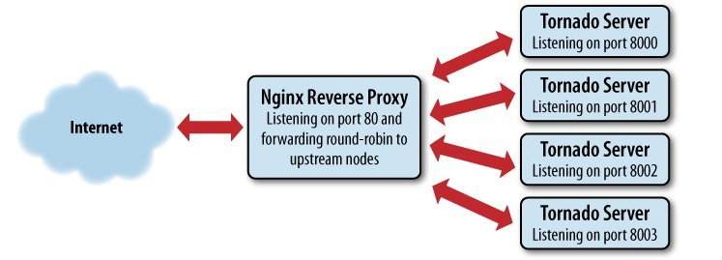


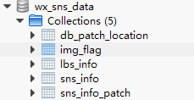
软件结构
URL去重

Slide 3
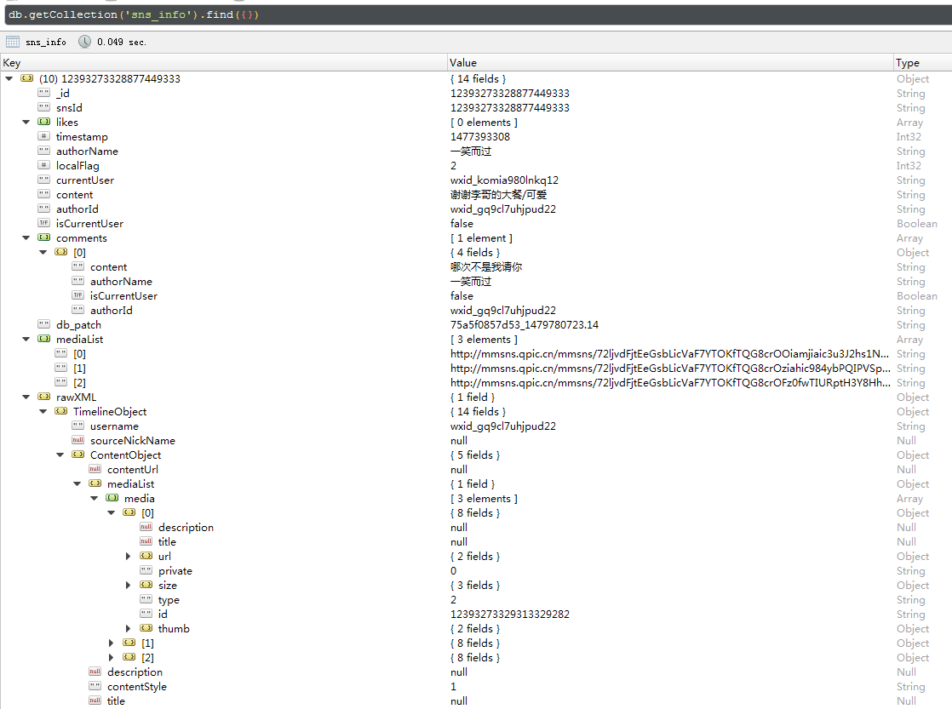
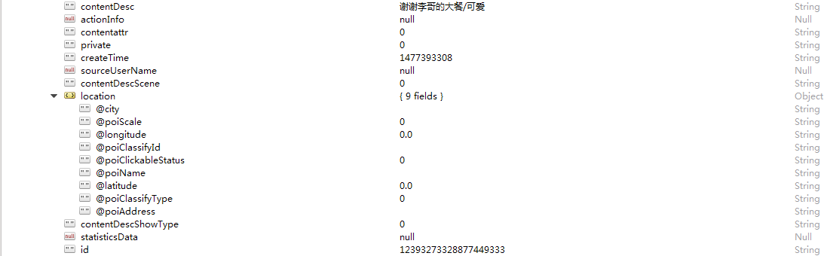

Slide 4
实现功能
朋友圈展示、查询 *
周围的人展示、查询 *
用户信息配置、管理 *
设备管理
后台爬虫状态（抓取数据）展示
注）* 标为客户相关
蓝色为目前着手开发

Slide 5
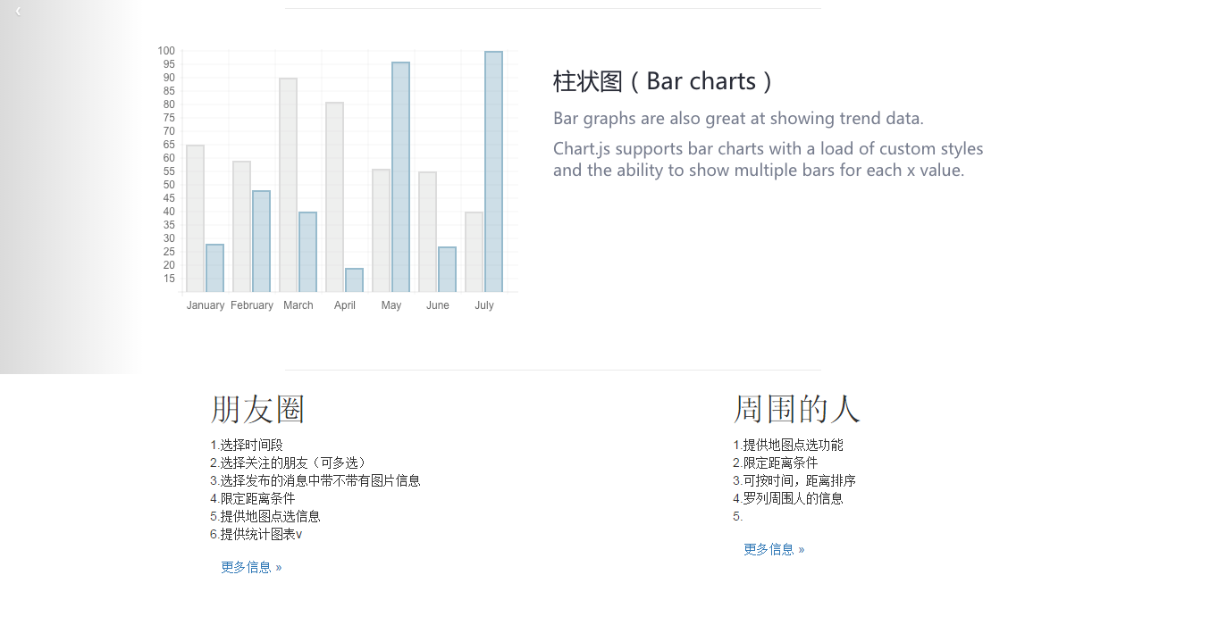
首页
展现系统采集能力
功能说明、入口
功能说明、入口

Slide 6
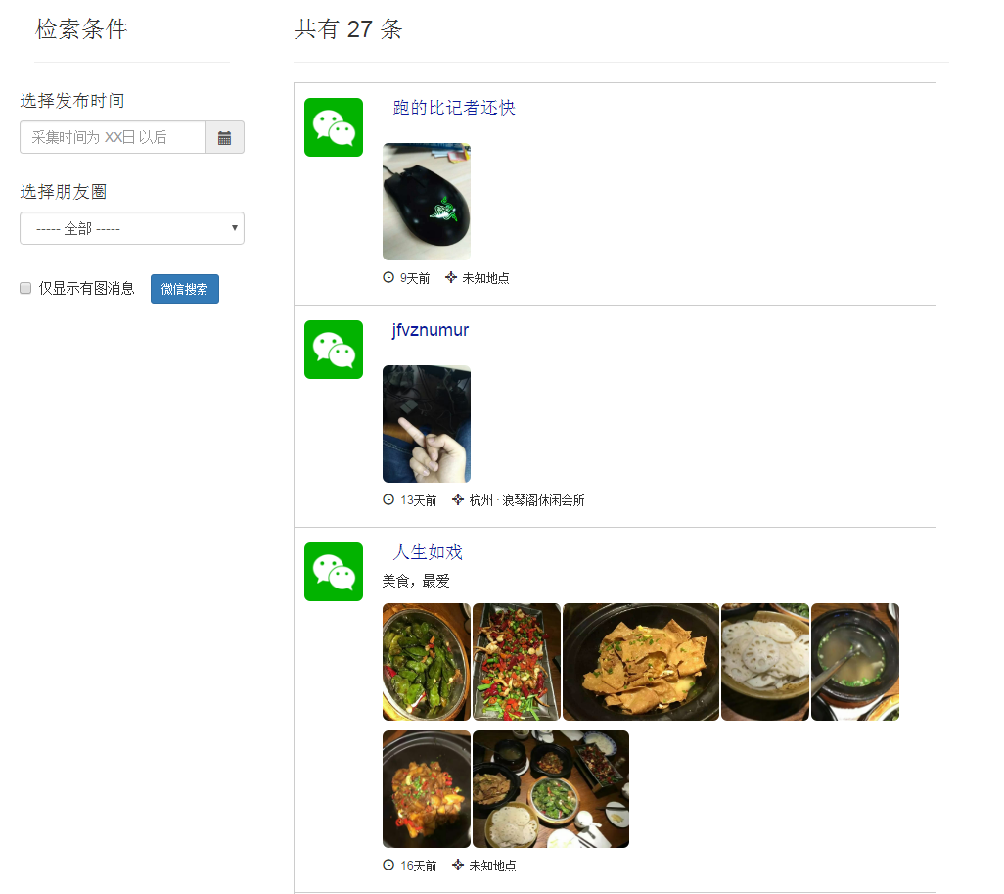
朋友圈
仿微信风格
检索区
检索结果区

Slide 7
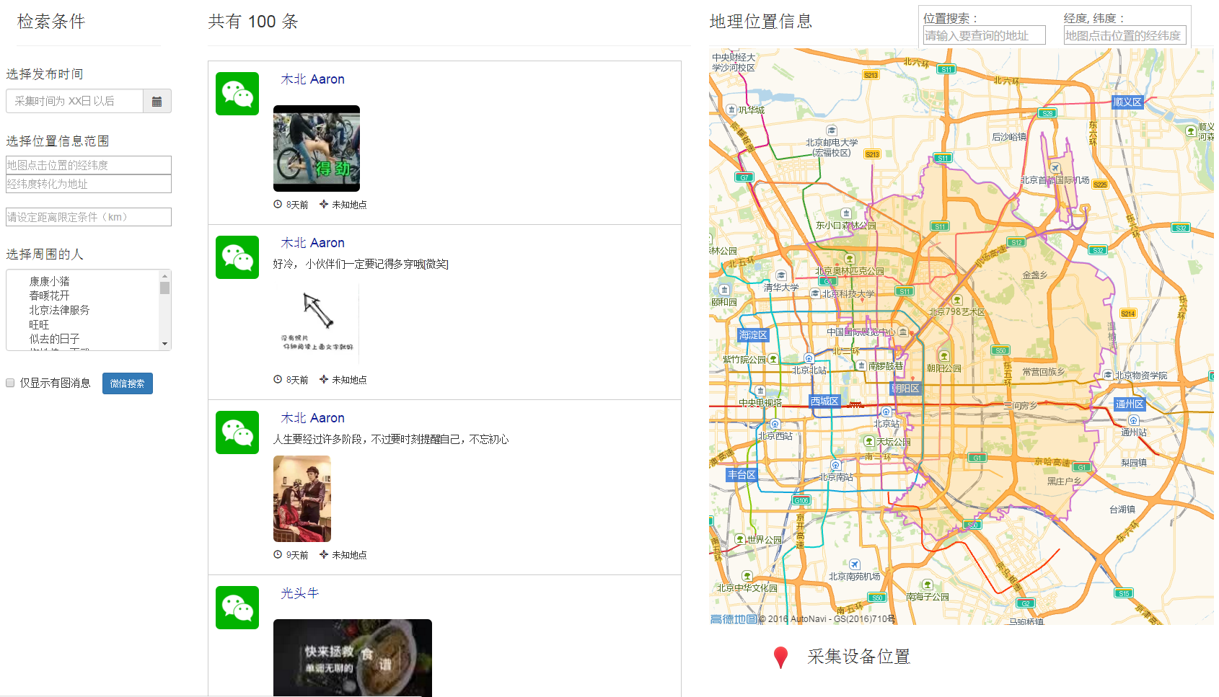
周围的人
检索结果区
检索区
辅助地理信息区

Slide 8
用户信息配置、管理
用户权限
用户-地域-设备 绑定关系

Slide 9
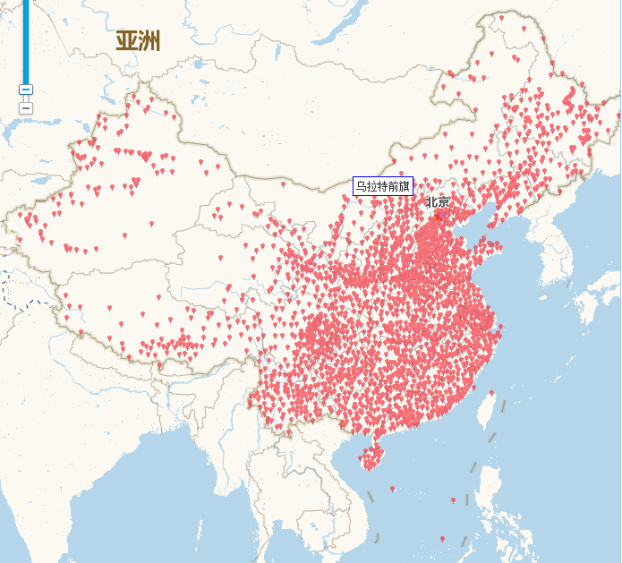
设备管理
展示设备收集状态，分布。
图例

Slide 10
后台爬虫状态（抓取数据）展示
展示系统采集能力
采集速度、范围（覆盖）

Slide 11

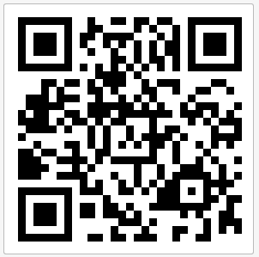



谢
谢
观
看

